Slide 1

Programme D-CLIC
Module : SEO
Projet 3 – La sémantique

Slide 2
IV - Énoncé
Ce module nous a permis d’apprendre les critères de Google et les techniques de rédaction afin de proposer un contenu le plus optimisé possible. Dans cette liste d’exercice, nous devrons mettre en pratique tout ce que nous avons appris.

Slide 3
IV.1 – Préréquis
Le site à étudier est: www.redacteur.com
https://www.redacteur.com/blog/agence-referencement-naturel/

Slide 4
Le site à étudier est: www.redacteur.com
https://www.redacteur.com/blog/agence-referencement-naturel/

Slide 5
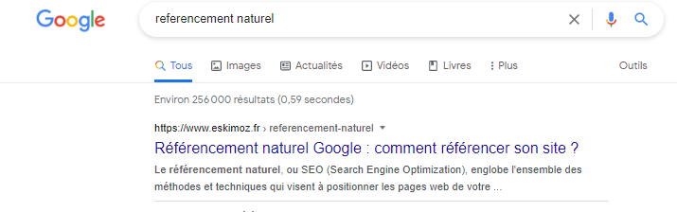
IV.2 – Exercice 1
Tapons une requête sur Google et identifions : - Un rich snippet:
Le referencement naturel, ou SEO (Search Engine Optimization), englobe l’ensemble…

Slide 6
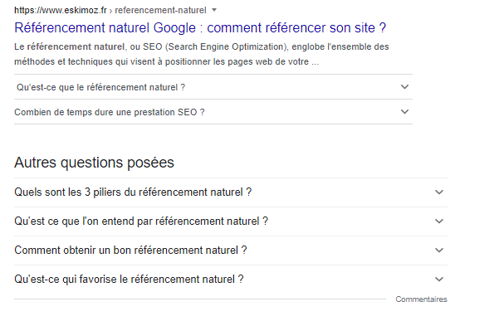
- Un featured snippet

Slide 7
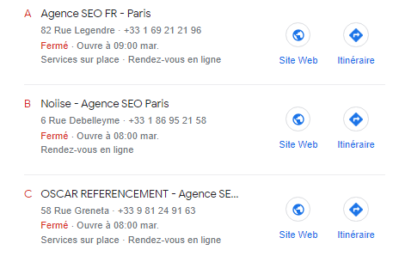
- Un Google Onebox

Slide 8
IV.3 – Exercice 2
Vous êtes un webmaster chargé d’un site internet spécialisé dans les articles de sport : sport-univers.fr
Vous souhaitez vous positionner sur ces différentes thématiques. Listez une quinzaine de mot-clé par thématique et classez-les par ordre d’importance.
J’utilise le keyword generator de https://ahrefs.com/fr/keyword-generator,
- le football - le rugby - le handball - le basketball - le tennis

Slide 9
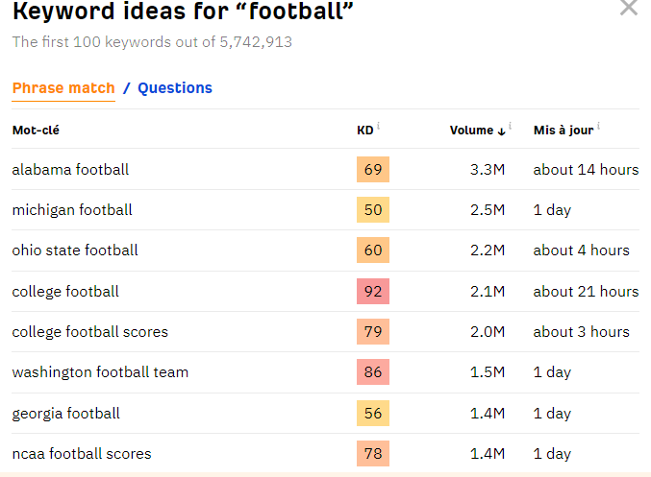
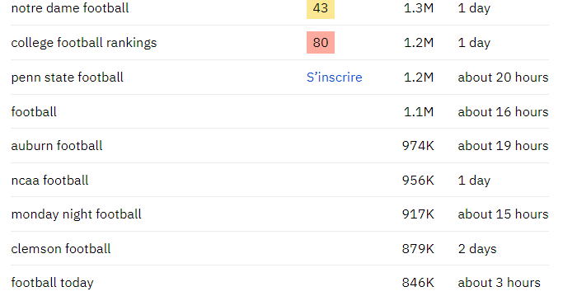
le football

Slide 10
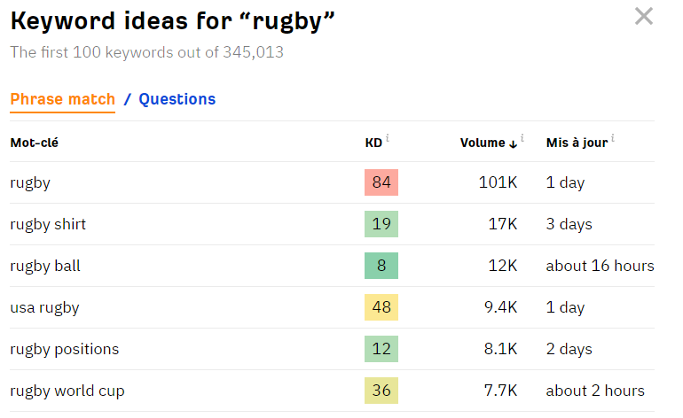
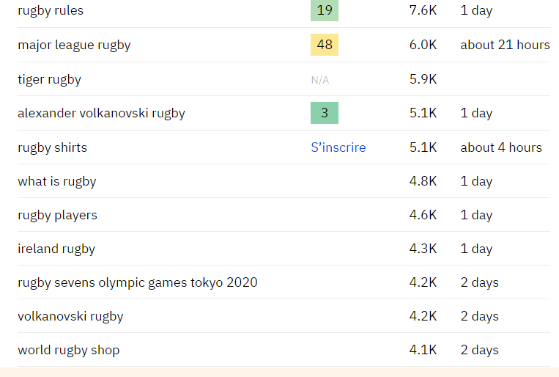
Le rugby

Slide 11
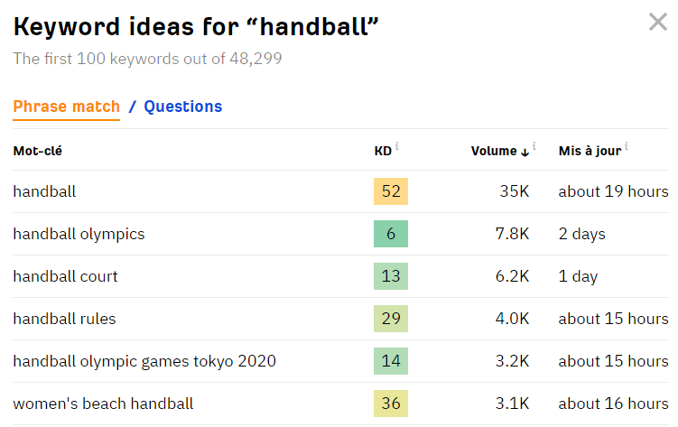
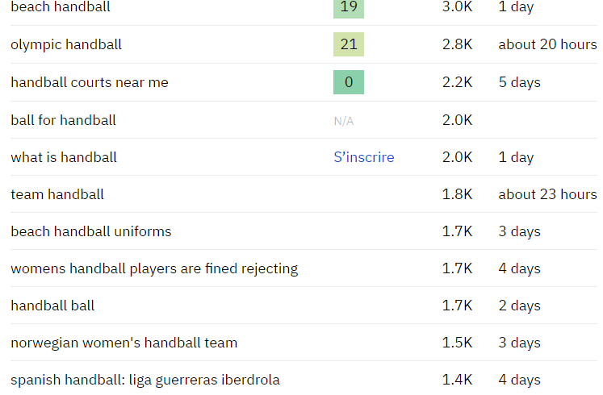
le handball

Slide 12
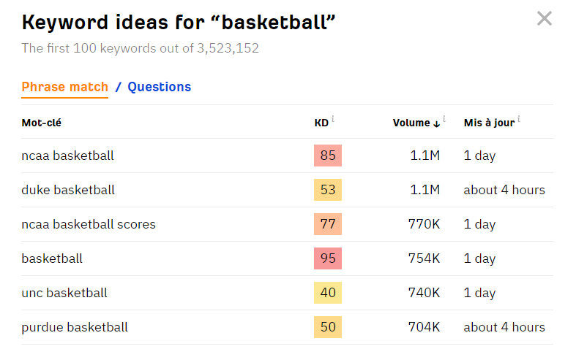
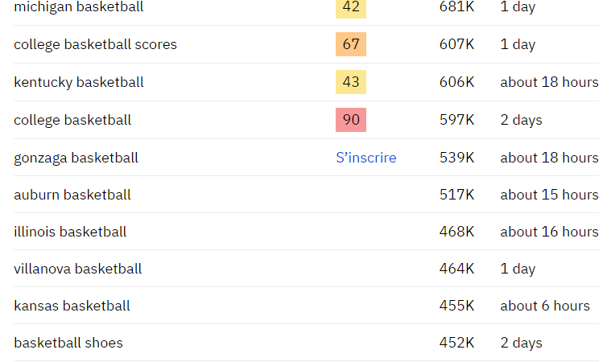
Le basketball

Slide 13
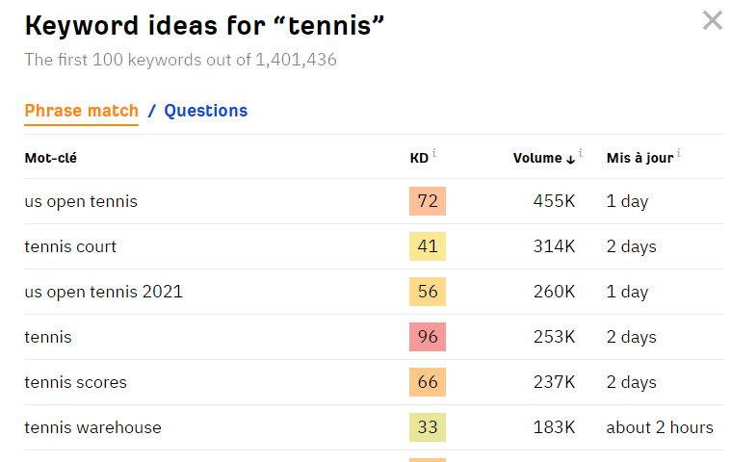
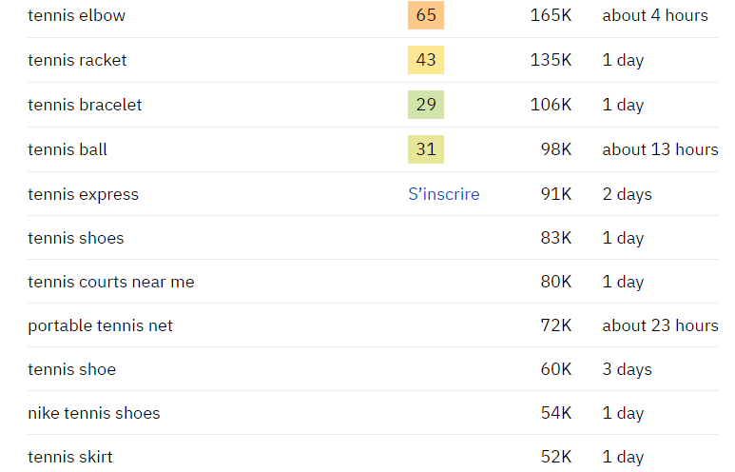
le tennis

Slide 14
IV.4 – Exercice 3
En tant que webmaster chargé d’un site sur l’univers du sport : sport-univers.fr Le client voudrait réorganiser son site internet et demande une nouvelle arborescence avec des thématiques bien précises.
Il souhaiterait parler de football, de rugby, de handball, de basketball et de tennis. Vous devez donc réfléchir à plusieurs sous-niches ou produits pour chacun des sports et créer une structure en silo afin de pouvoir réorganiser le site. Rendons-nous sur Mindmeister (ou sur un autre outil si vous préférez) et créez une structure en silo.

